Slide 1
株式会社ディーゴ会社説明
XXXXXXXXXXXXXXXXXXX
株式会社ディーゴ

Slide 2
目次
----------【目次】 --------------------------------------------
P-0. タイトル
P-1. 目次
P-2. 企業理念・行動指針
P-3. 行動指針
P-4. 会社概要
P-5. 主な業務内容
P-6. 取引先・実績①
P-7. 取引先・実績②
P-8. 社内の特色
P-9. 一日の流れ
P-10. 求める人物像
P-11. スキルについて
P-12. 成長とスキルアップのビジョン
P-13. 採用情報

Slide 3
企業理念・経営理念
企業理念
人の可能性を広げる企業
経営理念
一、私たちは、ITを使い豊かで楽しみに満ちた仕事と暮らしの仕組みを つくります。
一、私たちは、ものづくりを通し、携わる全ての人たちと喜びを共有し、 信頼の輪を築きます。
一、私たちは、技術と共に歩む人のあるべき未来を見つめ、人の可能性が 広がる未来をつくります。

Slide 4
行動指針
行動指針
主体的にプロジェクトに取り組みます。
たずさわる全ての人が創造性を発揮するプロジェクト進行をします。
今、目の前にある技術はもちろん、新しい技術にも興味を持ち日々学び続けます。
お客様の期待を少しでも上回る、少しでも驚きを与える製品を作り上げます。
互いに協力しあい、信頼を育みます。
自ら進んで人と人との繋がりをつくります。
地域から社会へ平和の和を広げます。
心と身体をいつも健やかに保ちます。少しエネルギーが余っているくらいがよろしい。

Slide 5
会社概要
会社名 | 株式会社ディーゴああああああああああ | 事業内容 | システム開発・保守 ウェブデザイン・制作・保守 アプリケーションサービスプロバイダ事業 レンタルサーバ運営
本社 | 〒155-0033ああああ 東京都世田谷区代田3-27-19ああああああ TEL. 03-5787-6796
ホームページ | http://www.deego.co.jp/あああああああ
設立 | 2004 年 7 月 15 日あああああああああ | 主要取引銀行 | 三井住友 都立大学駅前支店ああああああ
資本金 | 300 万円ああああああああああああああ
代表者 | 代表取締役 飛松 弦あああああああああ | 許認可等 | 届出電気通信事業社 A-16-7833あああああ
従業員数 | 4 名ああああああああああああああああ

Slide 6
主な業務内容
受託システム開発
パッケージ販売
保守・メンテナンス
大規模ウェブサイトの開発
CMS ウェブサイト
提供後の保守・メンテナンス
大規模ウェブサイト制作では、効率的な運営・ 運用のために、CMS のカスタマイズ、Blogや ECシステムなどとの連携、時にはオリジナルの システムの組込みといったプログラム開発寄りの 作業が多くなる傾向にあります。 これらを一括して技術的解決を行い、サイトの 構築を行っていきます。 また、サイトの設計・ビジュアルプランなど は運用の戦略に沿って提案、構築をする必要があります。お客様のビジネスはもちろん、社会のトレンドなども幅広く学び・広い 視野と知識に 沿ってディレクションを行っています。
CMS でのウェブサイト「ホームページ応援団」は 現在の主力となるパッケージ製品です。お 客様自身 でコンテンツを簡単に更新でき更新した記事は PC・スマートフォン・フィーチャーフォン全てに 一括して反映されます。 お客様が忙しい時には更新を依頼できるチケット制、毎月のアクセスレポートでお客様にサイトの活用を 促進したりと、本当に大事なのはサイトが活用される ことという視点に立った商品となっています。
提供するウェブシステムやウェブサイトは 実際に使われることで価値を発揮します。 納入後の業務である、保守・メンテナンスを 重要なサービスであると位置づけています。
CMS ウェブサイトでは、最初から保守 メンテナンスをサービスとして組み込ん だ形で提供していますし、大規模ウェブ サイト・ウェブシステムでも個別にサーバー やコンテンツの保守・メンテナンスを積極的 に契約し業務にあたっています。
サーバーでは監視・バックアップの自動化や 効率化、コンテンツではアクセス解析やSEO の知識や様々な提案力を発揮してお客様の サイト運用からビジネスの成功をサポート していきます。
ウェブ・業務システムの開発
その他パッケージの開発
例えばスイミングクラブが短期教室の申し込みをウェブから受付け、キャンセル待ちの繰り上げ処理やクレジットカード決済まで完結できたら 利用者様にも運営者双方が便利になります。ウェブフレームワークなどの活用により従来より開発の期間とコストも低いシステムの提供が 可能になっています。弊社ではインタフェース デザイン・コンピューターセキュリティなど システムの開発に必要な技術を常に学んでおり、 満足いただける品質のソフトウェアを客様に 提供しています。
CMS ウェブサイトのパッケージを発展させ英語での CMS ウェブサイトのパッケージとなる
「ホームページ応援団 海外版」も現在は公開されております。
また、今後は弊社で独自に開発・カスタマイズしたモジュールなどを、専用ECサイトを構築し、販売する予定も現在進行中です。

Slide 7
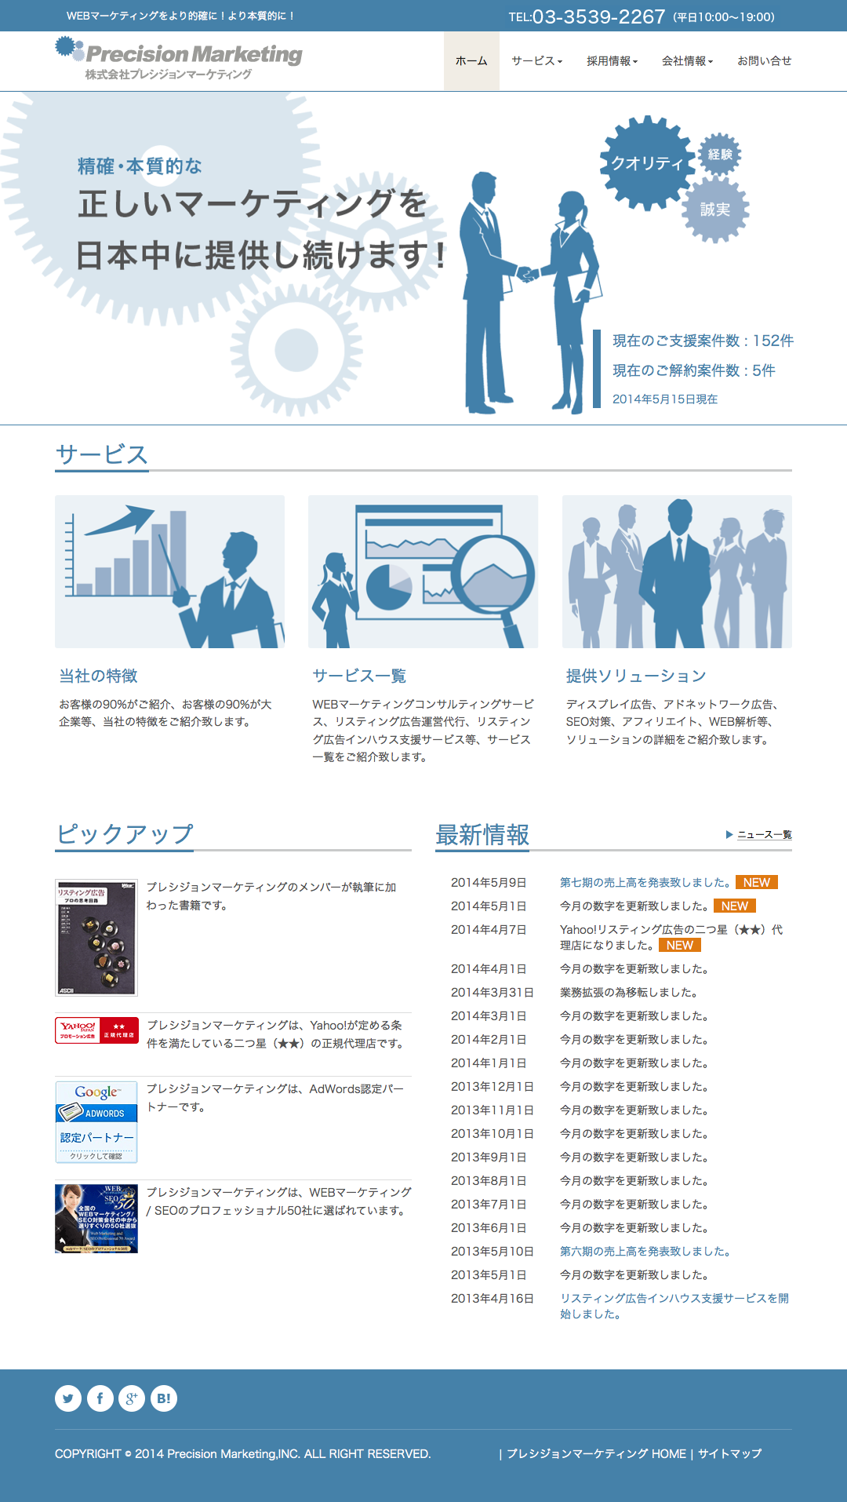
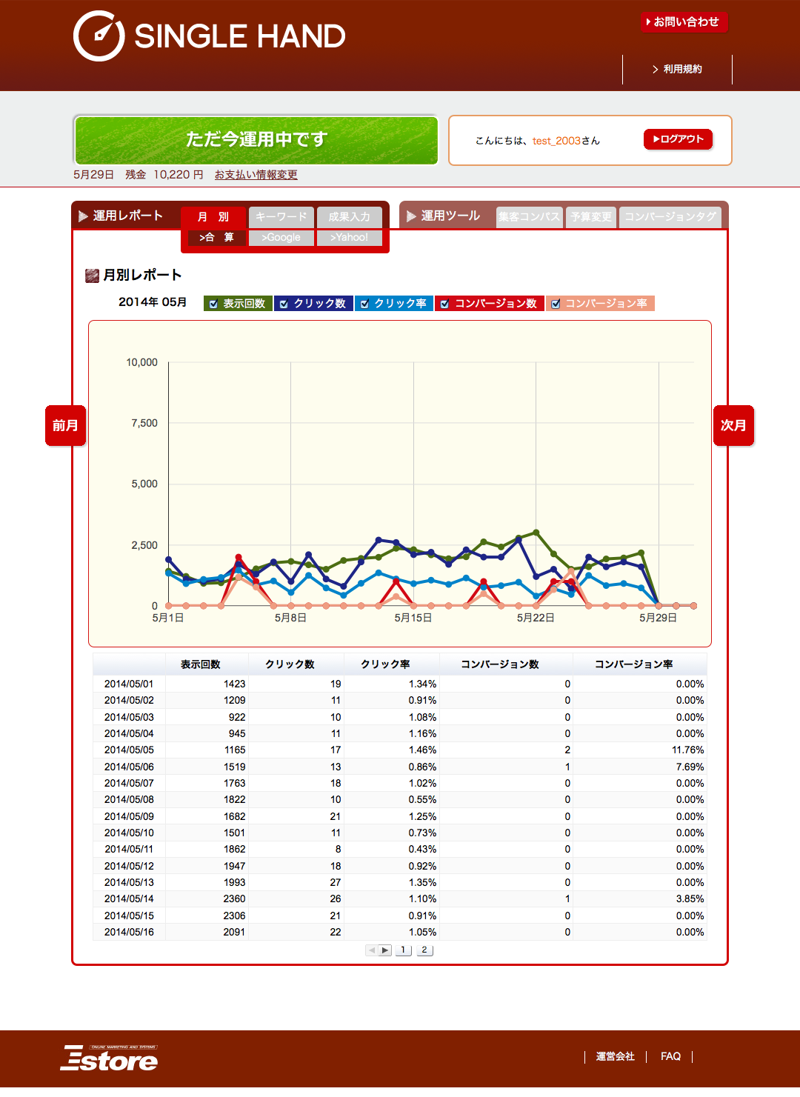
取引先・制作実績①
取引先・制作実績例①
取引先・制作実績例④
株式会社プレシジョンマーケティング
URL：http://precimarke.jp/
WEBマーケティングコンサルティングサービスを提供している、
プレシジョンマーケティング様の
WEBサイトのデザイン・コーディングを行いました。
デザインレイアウトについては、
Bootstrapを使用したフラットデザインを採用し、マルチデバイスも対応した、レスポンシブデザインとなっています。
株式会社Eストアー
URL：http://www.singlehand.jp/
Eストアー様が新規に立ち上げました、Google Adwords・ Yahoo! リスティング広告の運用代行サービスサイトシステムのフロント側のデザイン・コーディング・ クライアントサイドプログラムの開発を行いました。
また、サーバーサイドプログラムについても一部弊社により開発が行われています。
WEB
WEB

Slide 8
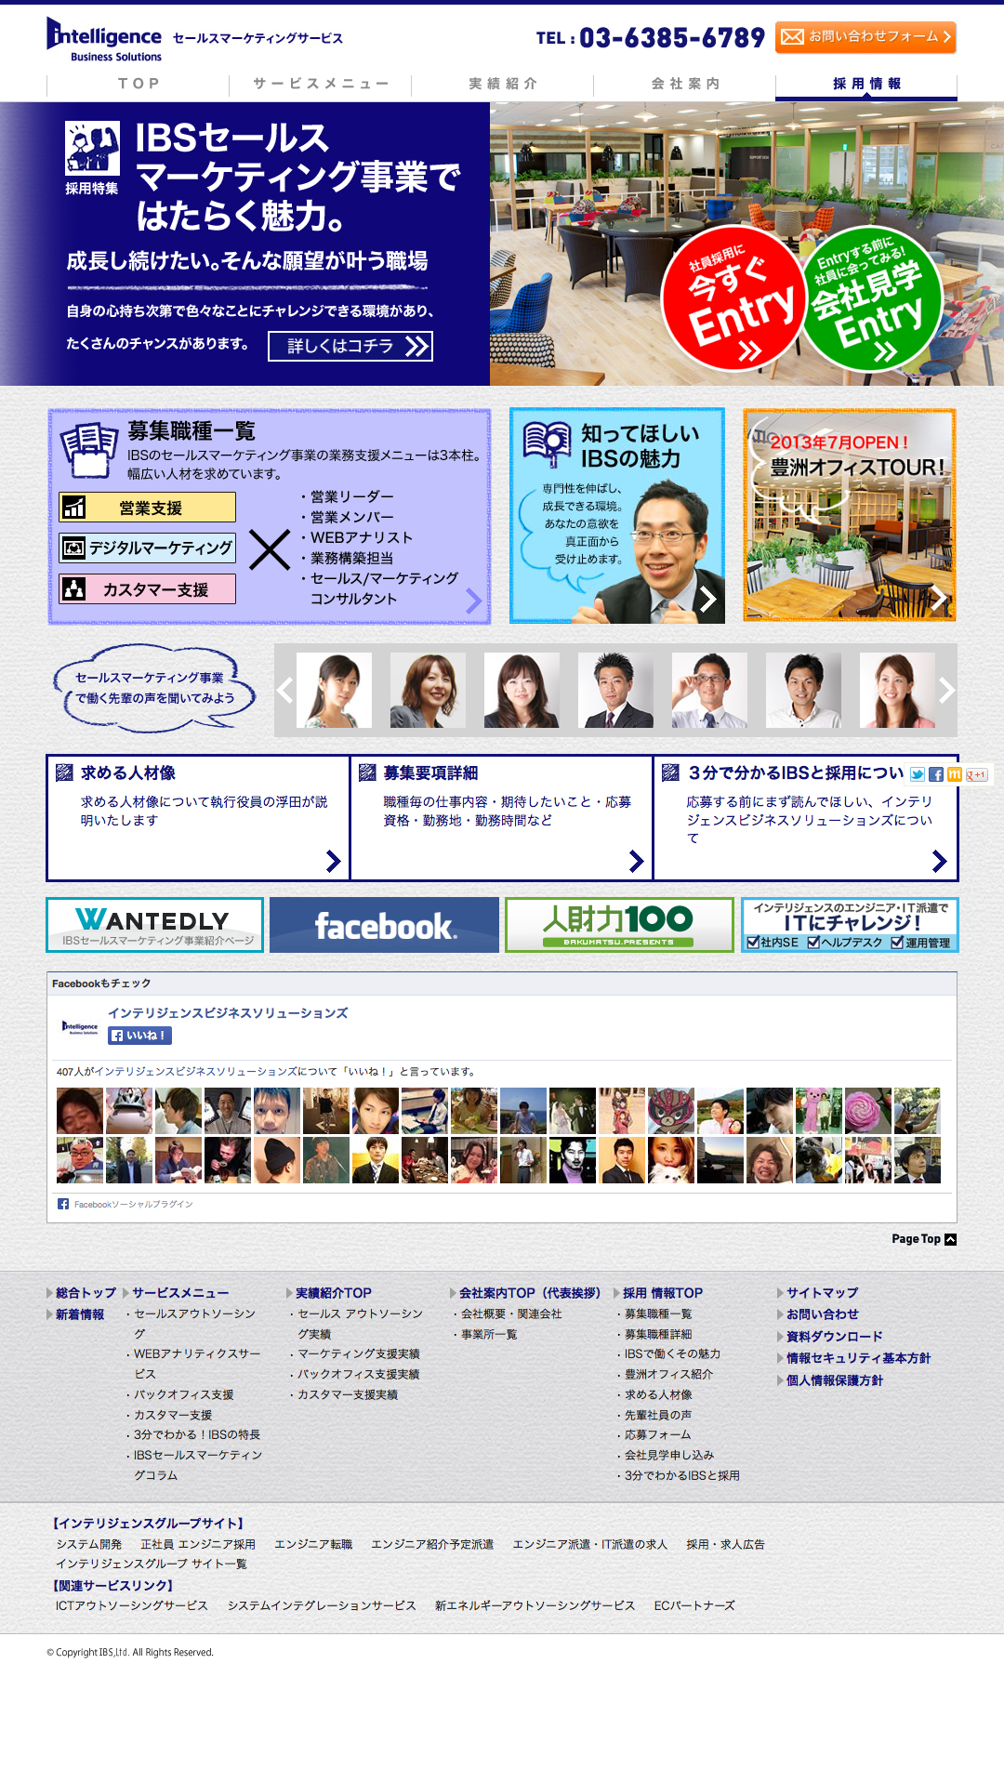
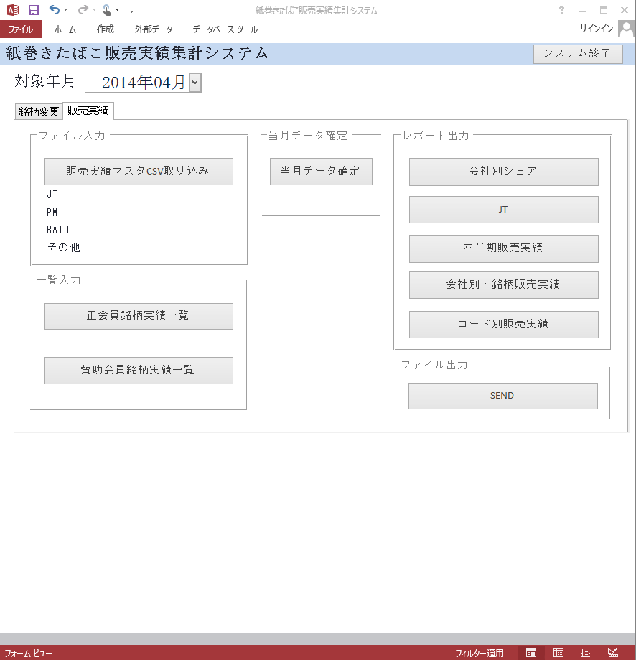
取引先・制作実績②
取引先・制作実績例③
取引先・制作実績例④
株式会社インテリジェンス
URL：http://www.ibs.inte.co.jp/salesmarketing/
株式会社インテリジェンス様のセールスマーケティングサービス部門のサイトを制作。CMSの活用とフラットデザイン・採用情報コンテンツに力を入れています。
一般社団法人日本たばこ協会
たばこ販売集計システム
日本たばこ協会様の販売集計システムのリニューアルに伴い、新システムの開発を行いました。
開発にあたっては、実際に使用する方に幾度もヒアリングをして、
使い勝手のよいシステムを構築することに注力しました。
WEB
業務系
その他、株式会社NECライベックス・アクラブ(金子スポーツ振興株式会社)様・株式会社グラフィス様などを
はじめとして多数取引させていただいております。一度取引を開始しました会社様とは長く取引が継続しています。
また、取引頂いている会社様のほとんどが代理店などを通さない直接の取引をさせて頂いております。

Slide 9

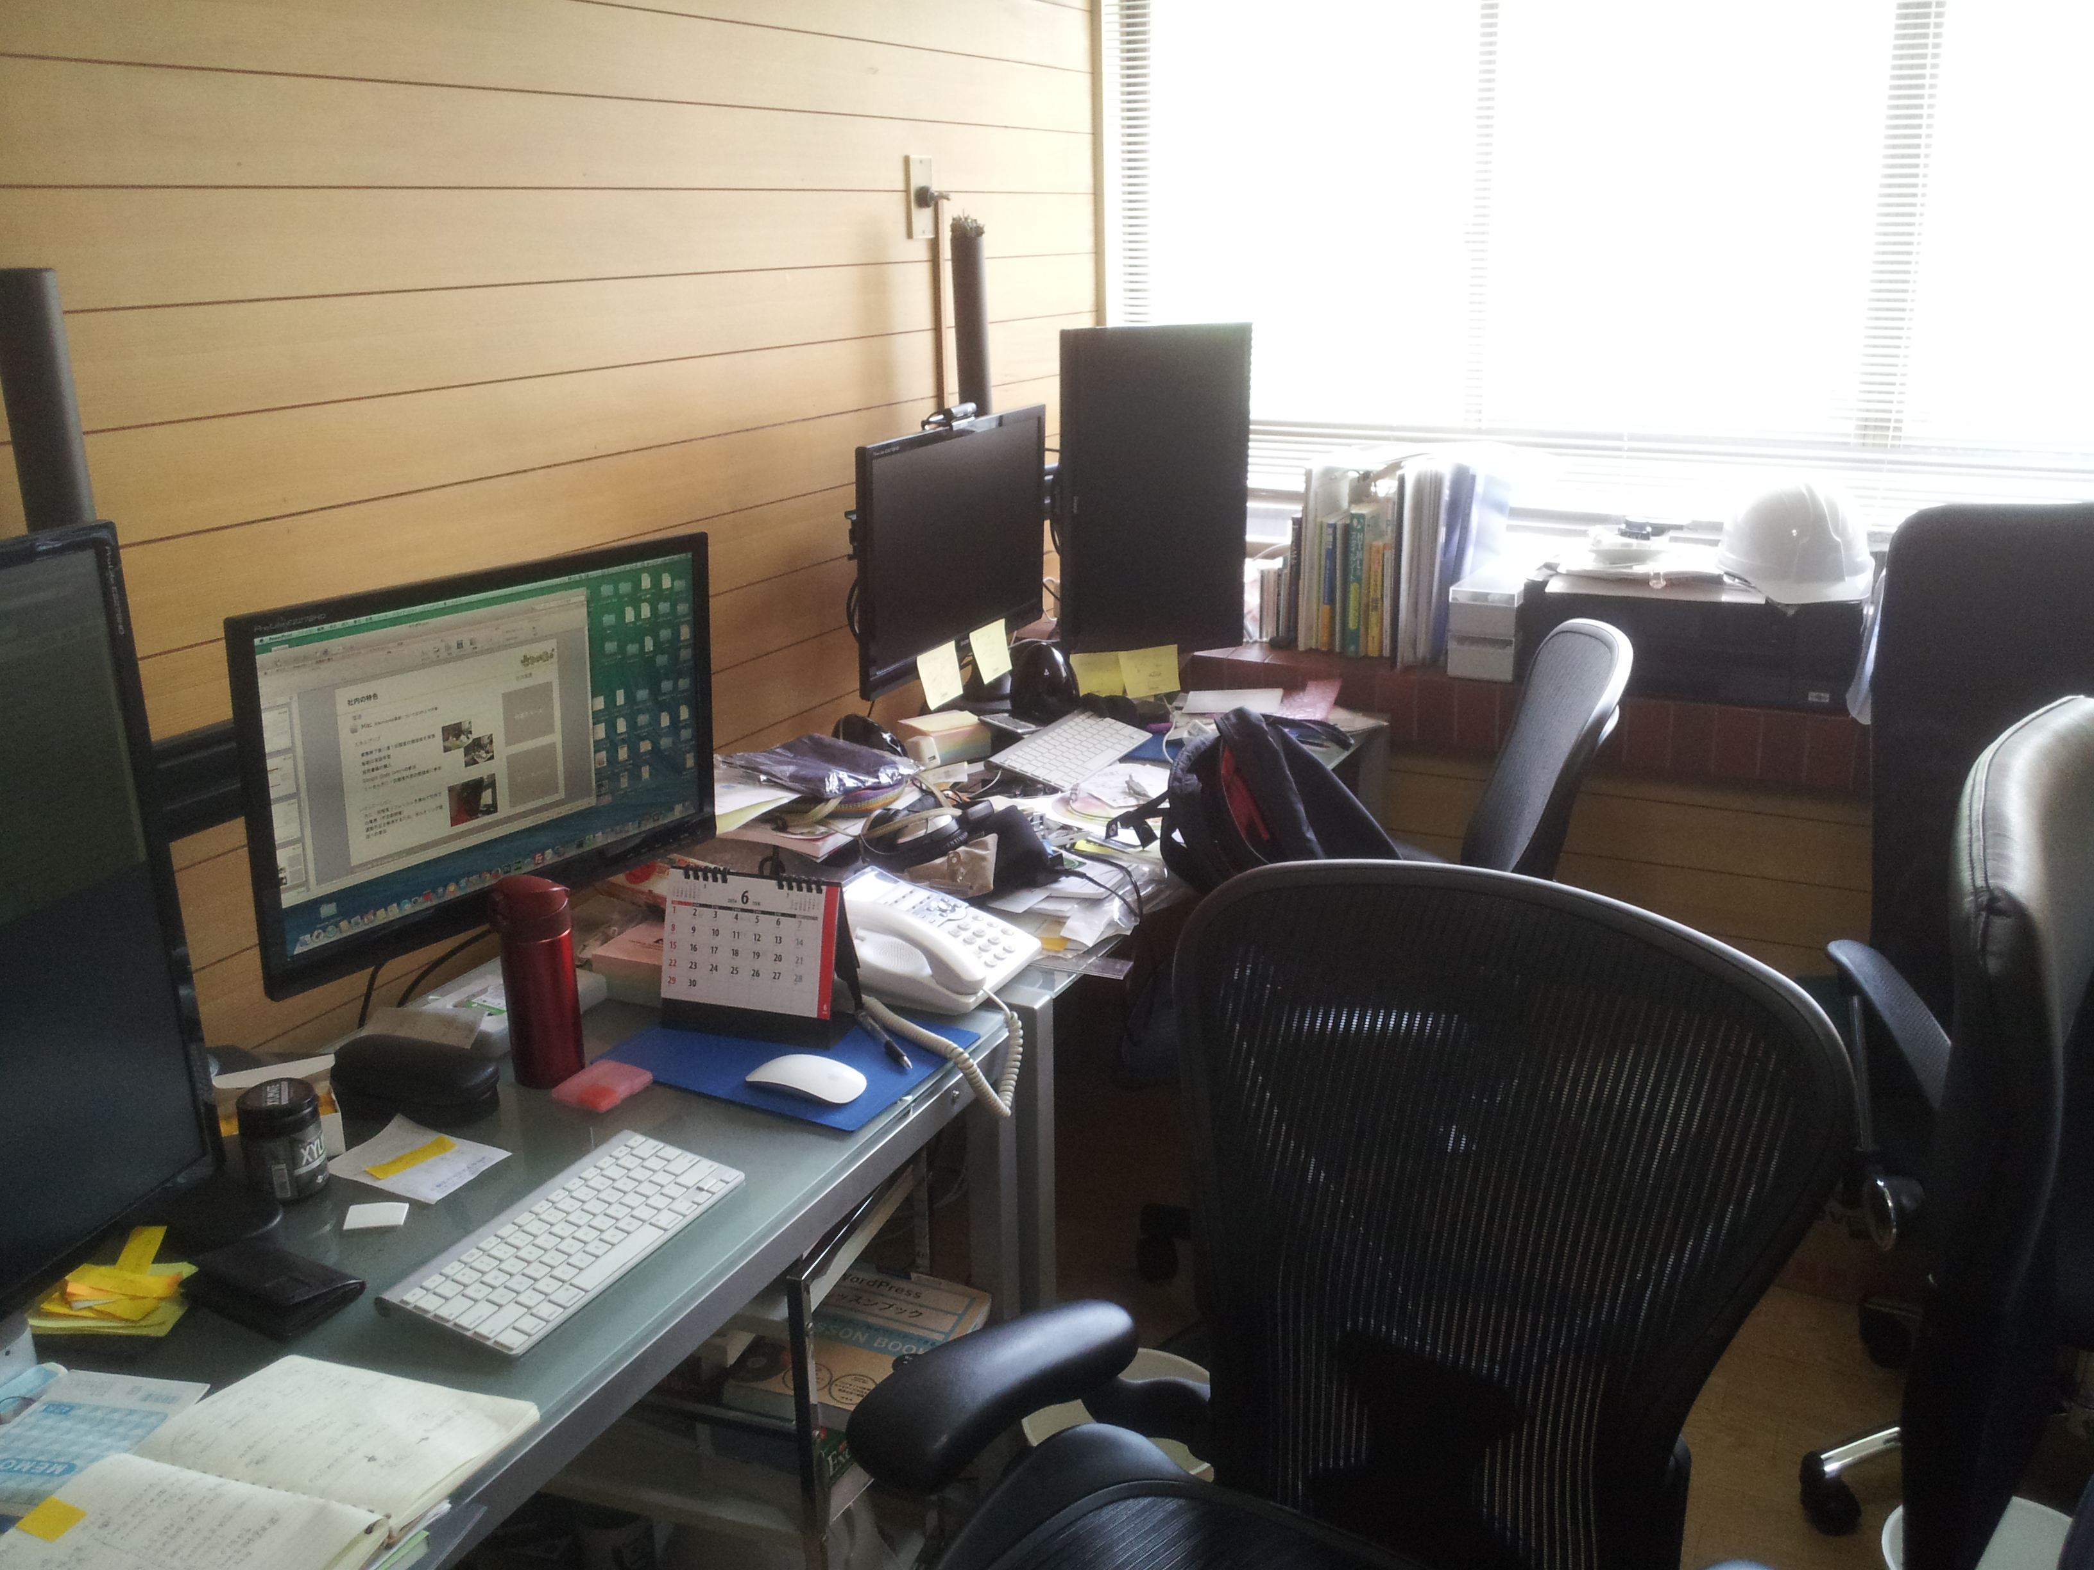
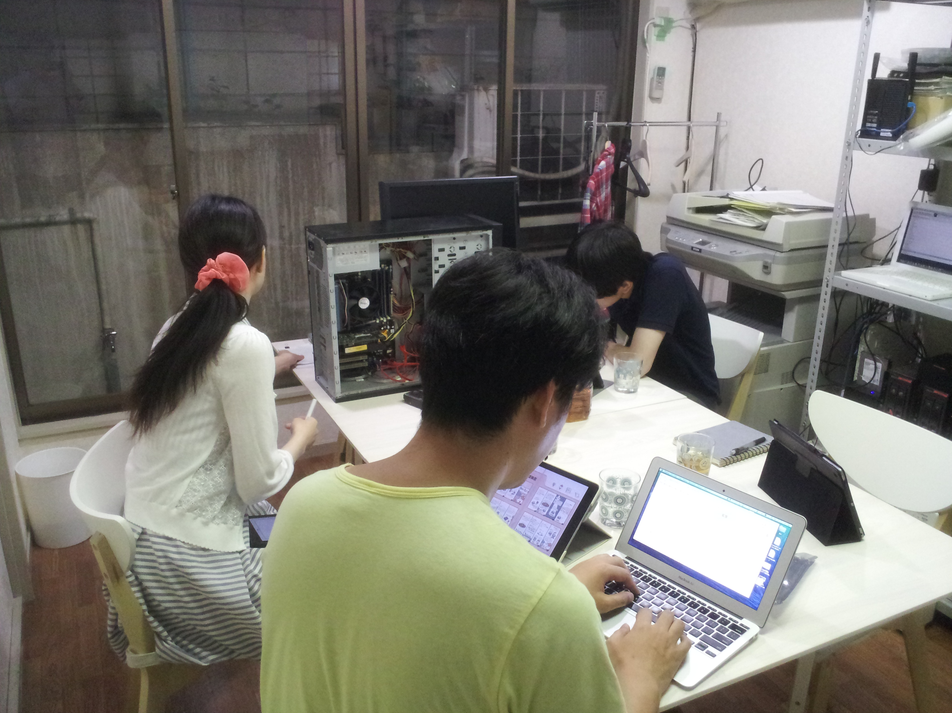
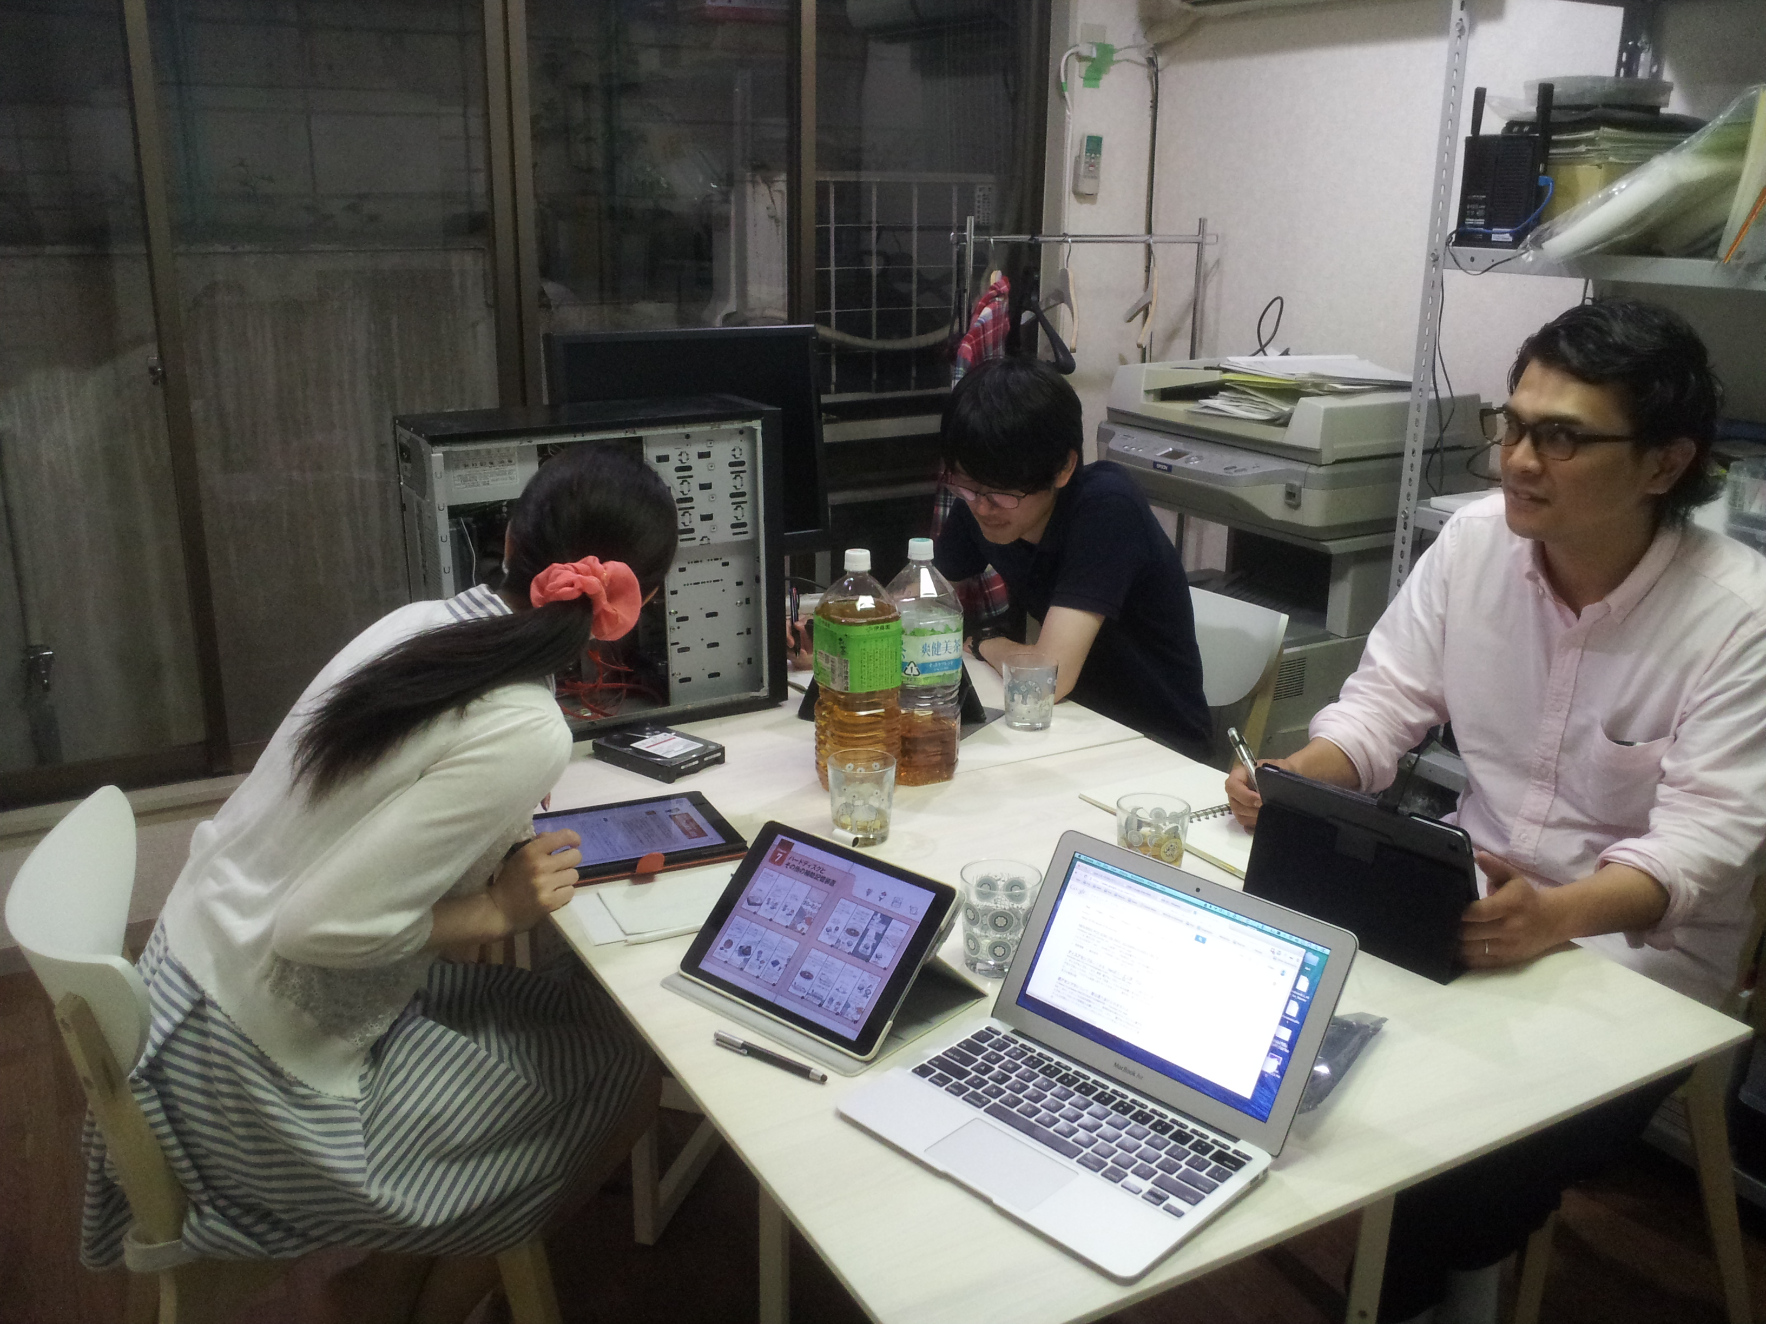
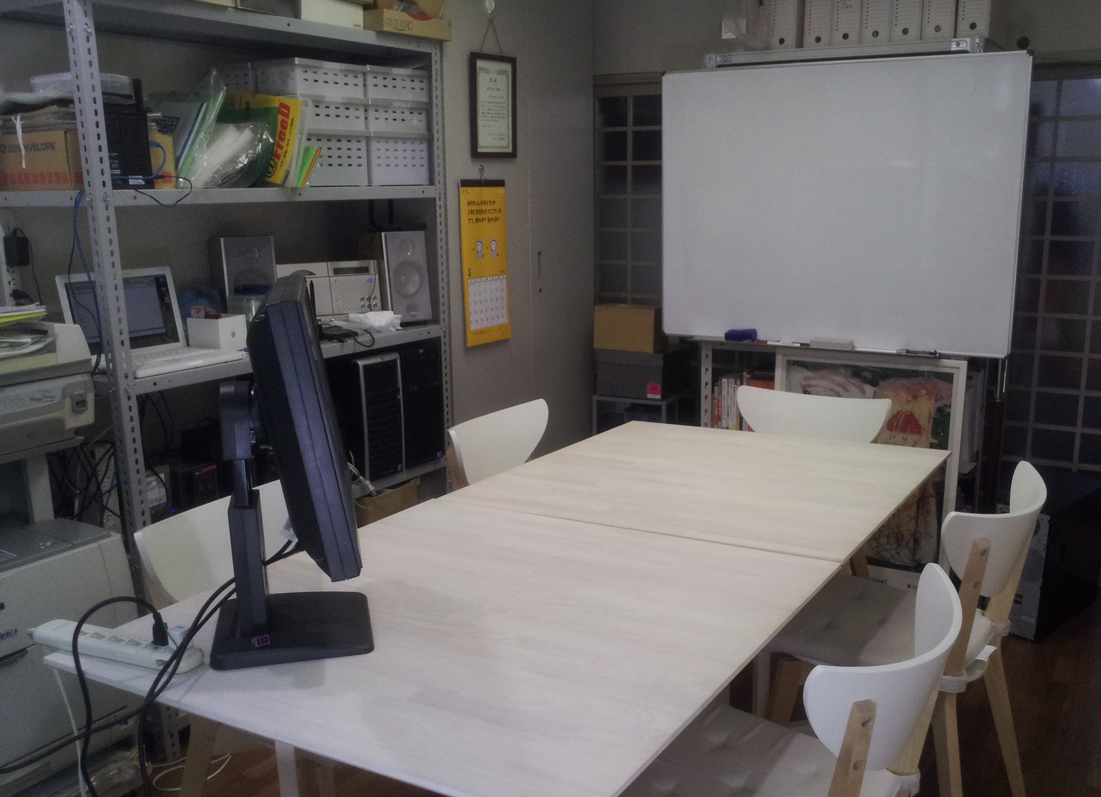
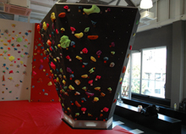
社内の特色
環境
社内風景
Mac ※Windows環境についてはVM上で作業
■作業スペース
スキルアップ
業務終了後に週１回の勉強会を実施
毎朝の英語学習
技術書籍の購入
Google Gode Jamへの参加
１〜２ヶ月に１回程度外部の勉強会に参加
■フリースペース
レクリエーション
月に１回程度リフレッシュを兼ねて社外での業務（不定期開催）
運動不足を解消するため、ボルタリング競技への参加

Slide 10
一日の業務の流れ
9:20
出社
基本的には就業開始10分前には出社して、クライアントからのメールなどをチェックして緊急性のある内容がないかを確認します。
13:00
作業開始
引き続き午前の作業の続きを行います。
必要があれば、社外での打ち合わせなどにも参加します。
16:00
小休憩
比較的にプロジェクト進行が落ち着いているときには、
合間をみて、皆でお茶をしたりしてリラックスします。
世間話や雑談も交えながらするので、気分転換にもなります。
9:30
始業（朝礼）
始業開始後は、まずは毎朝の英語学習から開始して、現在進行中のプロジェクトの進捗状況や一日の作業内容について打ち合わせをします。
朝礼の最後には社員一同で企業理念の読み合わせをします。
18:30
終業（休憩）
現在の進捗状況を報告し、特に問題がなければ本日の業務は終了です。予定した作業が完了していれば、
周囲にも気にすることなく定時で退勤出来ます。
急な対応などで残業が発生した場合には残業に入る前に、
一旦ここで休憩をして、軽食などを取ったりします。
10:00
作業開始
朝の打ち合わせで確認した作業工程を確認し、
必要があればクライアントへ確認の電話やメールをしながら作業を進めて行きます。
19:00
残業開始
休憩をして元気を取り戻したところで、残業を開始します。
12:00
昼休み
昼休みは基本的には１時間しっかりと休んで午後からの業務に備えます。
現在は、お弁当を持参して社内で昼食をとる社員が多いです。
20:00
退社
１時間程で緊急な対応作業が完了したので、
報告と確認をした後、退社します。

Slide 11
求める人物像
スキルについて
現状のスキルについては特には問いません。
デザインの仕事というよりは、プログラミング・コーディングが中心。
ただし、簡単なバナーや画像を作成する業務が発生したりするので
プログラマー志望であっても、デザインの基本は抑えておく必要がある。
※次ページにて、具体的に説明致します。
人物像について
わからないことにも、積極的に学ぶ意思を持ってる方、また人に聞く勇気を持っている方
打ち合わせなどにも、出席する場合もあるので人と話すことに抵抗のない方
主体性をもってプロジェクト（業務）に参加できる方
自らの意見を積極的に発言出来る方
喜びを共有できる人

Slide 12
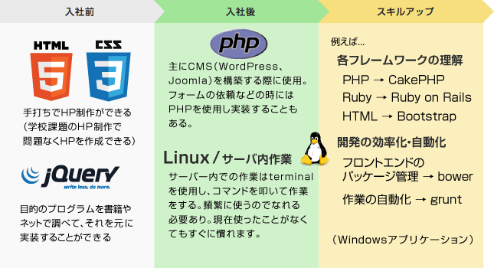
スキルについて
スキルの指標

Slide 13
成長とスキルアップのビジョン
入社から3〜5年で「 プロフェッショナル 」を目指します。
入社 ３年 〜 ５年
入社 ５年 〜
朝の勉強会
それぞれの個性を活かした
プロフェッショナルに成長！
勉強会参加
フルスタックエンジニア
習得スキル・経験
研修
STEP1
↓↓↓↓↓↓↓↓↓↓↓↓↓↓↓↓↓
STEP2
＋
入社5年以降は
フルスタックエンジニア
を目指す!
企画・プレゼン
設計・デザイン
実践の中でレベルアップしスキルを身につける
プロジェクトで力を発揮し年収も
500万円を目指す!
求職者支援訓練を受講している皆様へ
安心して頑張れる環境がディーゴにはあります。
学びたいことや身につけたい技術があれば、会社が全面的にバックアップします。
役職や経歴は関係なく自分の意見をぶつけられます。

Slide 14
採用情報
雇用形態 | 正社員ああああああああああああああああ | 休日・休暇 | 完全週休2日制（土・日）祝日、あああ 年末年始、有給休暇 ※ブラック企業ではありません
勤務時間 | 9:30〜18:30 ※標準労働時間8h 休憩1h（12:00～13:00） | 勤務地 | 〒155-0033 東京都世田谷区代田3−27−19ああああ TEL. 03-5787-6796
給与 | 月給18万円〜ああああああああああああ | 待遇 | 通勤交通費支給 ※月1万円まで、1万円を超える場合は応相談あ 各種社会保険完備 年末調整 定期健康診断
昇給 | 年1回（4月）ああ ※前年度の評価に応じて査定あああああああ
応募方法
必要書類をご用意の上、下記の専用フォームからご応募ください。
【必要書類】
履歴書、職務経歴書、作品（ポートフォリオサイトのURL）
応募専用フォーム URL ： http://www.deego.co.jp/xxxxxxxxx/

